Slide 1
Argumentos
Causales & Analógicos

Slide 2
Argumentos
Causales

Slide 3
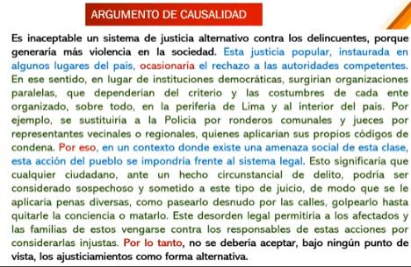
Argumentos Causales

Slide 4
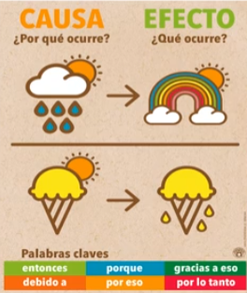

Argumentos Causales
La causalidad es la relación necesaria entre una causa y su efecto, indicando que un evento (causa) es el origen o el productor de otro evento posterior (resultado).

Slide 5
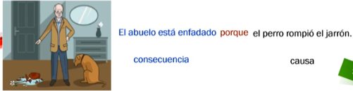
Argumentos Causales
Los argumentos de tipo CAUSALES nos permite sustentar una idea o tesis a partir de las relaciones de causa y efecto que tienen diversos hechos.
Se suelen enfatizar las consecuencias.

Slide 6
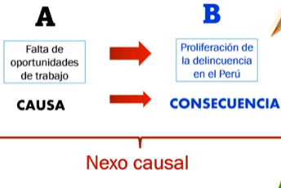
Argumentos Causales

Slide 7
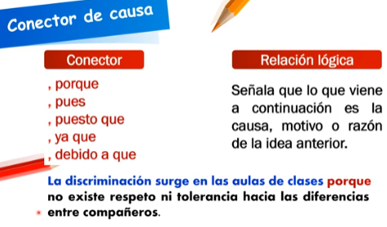
Argumentos Causales

Slide 8
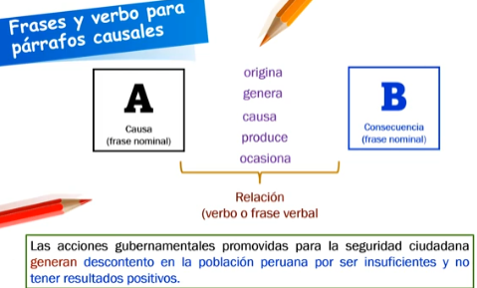
Argumentos Causales

Slide 9
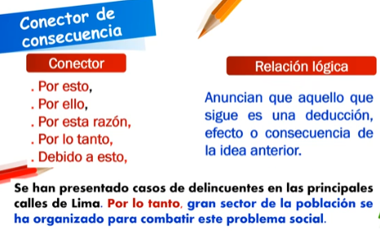
Argumentos Causales

Slide 10
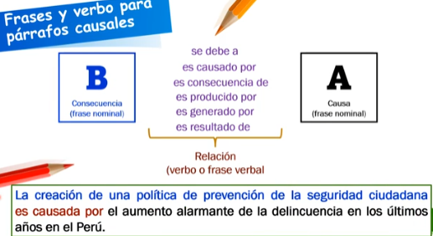
Argumentos Causales

Slide 11
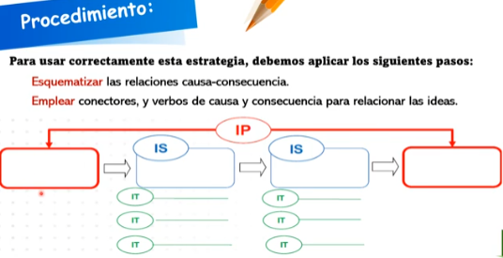
Argumentos Causales
IDEA PRINCIPAL => contiene IDEA SECUNDARIA => contiene IDEA TERCIARIA

Slide 12
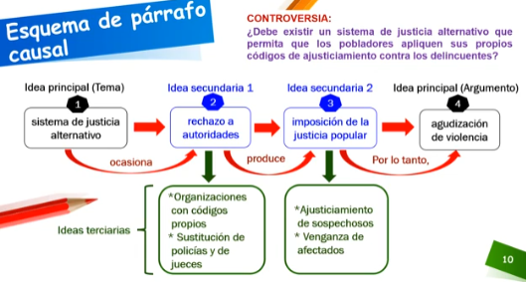
Argumentos Causales

Slide 13
Argumentos Causales

Slide 14
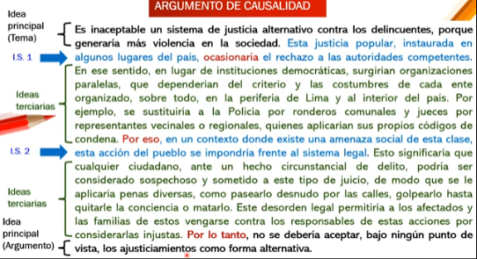
Argumentos Causales

Slide 15
Argumentos Causales
Si no te alimentas adecuadamente, tu cuerpo no tendrá la energía necesaria para funcionar correctamente.
Si no te ejercitas, tu cuerpo se debilitará y tendrás más probabilidades de enfermar.
Si no duermes bien, tu cuerpo no tendrá tiempo suficiente para reparar los daños causados durante el día.
Si no te hidratas, tu cuerpo no podrá eliminar los desechos y toxinas necesarios.
Si te expones demasiado al sol, tu piel se dañará y aumentarás el riesgo de cáncer de piel.

Slide 16
Argumentos
Analógicos

Slide 17
Argumentos Analógicos
Uno de los recursos más utilizados en la comunicación.
Sirve para sustentar un punto de vista no necesariamente probado con anterioridad.
Requiere dos casos para extraer una conclusión.
La relación entre ambas ideas se encuentra en un nexo analógico.
La analogía es una relación de semejanza o comparación entre dos cosas distintas, utilizada para explicar un concepto nuevo basándose en uno conocido. Es un recurso lógico, lingüístico y didáctico que conecta situaciones o atributos, facilitando la comprensión y el razonamiento

Slide 18
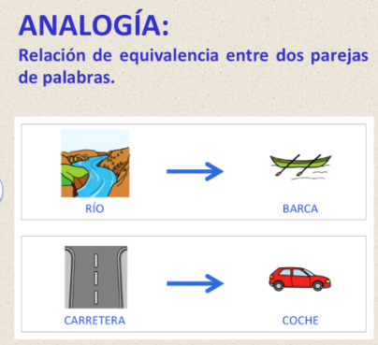
Argumentos Analógicos

Slide 19

Argumentos Analógicos

Slide 20
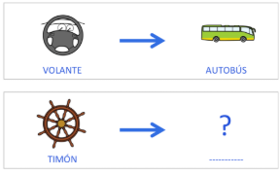
Argumentos Analógicos

Slide 21
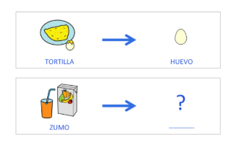
Argumentos Analógicos

Slide 22
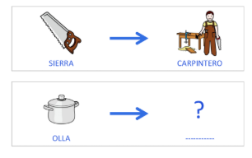
Argumentos Analógicos

Slide 23
Argumentos Analógicos
Timón es a coche como mango es a __________
Calcetín es a pie como guante es a __________
Serrucho es a carpintero como peine a __________
Naranja es a zumo como huevo es a __________
Ladrar es a perro como maullar es a __________
Profesor es a colegio como médico a __________
Cristal es a ventana como madera es a __________
Chupete es a bebé como bastón es a __________

Slide 24
Argumentos Analógicos
Esteban, Pedro y Juan estudiaron derecho; Esteban y Pedro son buenos abogados; por lo tanto, Juan debe ser un buen abogado.
El rojo, el celeste y el violeta combinan con el negro; el rojo y el celeste combinan con el blanco; por lo tanto, el violeta debe combinar con el blanco.
Julio y Gabriel juegan muy bien al ajedrez; Julio sabe mucho de matemática; por eso, es probable que Gabriel sepa mucho de matemática.
El subte y el avión son más rápidos que el autobús; el subte es más rápido que un auto; por lo tanto, es probable que el avión sea más rápido que un auto.
El pan y la pasta se hacen con harina; el pan es una comida salada; por lo tanto, es probable que la pasta sea una comida salada.

Slide 25
Argumentos Analógicos
Zeus, Hera y Apolo son dioses griegos; Zeus y Hera son seres mitológicos; por lo tanto, Apolo también debe ser un ser mitológico.
Todos en esa familia son buenos músicos; entonces, Pedro, el hijo menor, también debe ser un buen músico.
Sofía e Ignacio son muy buenos en matemática; Sofía es muy buena en física; entonces, Ignacio probablemente sea bueno en física.
Carolina y Sergio son buenos cocineros; Carolina es muy buena en pastelería; por lo tanto, Sergio debe ser muy bueno en pastelería.
Juan y Manuel son muy buenos tocando la guitarra; Juan es muy bueno tocando el bajo; por lo tanto, Manuel probablemente sea bueno tocando el bajo.

Slide 26
Argumentos Analógicos
La crema con queso y la crema con pimienta se cocinan por la misma cantidad de tiempo; la crema con queso se puede servir fría; por ende, la crema con pimienta probablemente se pueda servir fría.
El cemento y el ladrillo son materiales de construcción; el cemento es un buen aislante térmico; por lo tanto, el ladrillo debe ser un buen aislante térmico.
París y Londres son ciudades europeas; París es una ciudad antigua; por lo tanto, Londres probablemente sea una ciudad antigua.
En Estados Unidos y en México era de día hace una hora; en Estados Unidos ahora es de noche; por lo tanto, en México ahora debe ser de noche.
Daniela y Jimena son buenas escaladoras; Daniela es buena montañista; por lo tanto, Jimena probablemente sea buena montañista.

Slide 27
Argumentos Analógicos
Gabriel y Dalma son muy deportistas; Gabriel tiene un buen estado de salud; por lo tanto, es probable que Dalma tenga un buen estado de salud.
Un rascacielos y un edificio son más altos que un centro comercial; un rascacielos es más alto que una casa; por lo tanto, es probable que un edificio sea más alto que una casa.
Ernesto y Matías tienen, cada uno, un perro; Ernesto tiene un gato; por lo tanto, es probable que Matías tenga un gato.
Chile y Argentina son países latinoamericanos; en Chile se habla español; por lo tanto, es probable que en Argentina se hable español.
La crema y la manteca son lácteos; la crema se puede batir; por lo tanto, es probable que la manteca se pueda batir.

Slide 28
Argumentos Analógicos
Ana y Estela vendieron muchos libros; Ana es muy buena escritora; por lo tanto, es probable que Estela sea buena escritora.
Santiago, Micaela y Sonia juegan muy bien al fútbol; Santiago y Micaela juegan muy bien al baloncesto; por lo tanto, es probable que Sonia juegue muy bien al baloncesto.
Fabio y Damián saben mucho de economía; Fabio sabe mucho de política; por lo tanto, es probable que Damián sepa mucho de política.
Guillermo y Facundo son bibliotecarios; Guillermo lee mucho; por lo tanto, es probable que Facundo lea mucho.
Venezuela y Ecuador son países con climas tropicales; en Venezuela llueve mucho; por lo tanto, es probable que en Ecuador también llueva mucho.

Slide 29
Algunas Fuentes revisadas
Material del prof. Raymond Herrera
Material del prof. Dino Hinostroza
Material de Patricia Herrera https://www.youtube.com/watch?v=dicf_kMLSB4&t=23s
Otros varios

